Slide 1
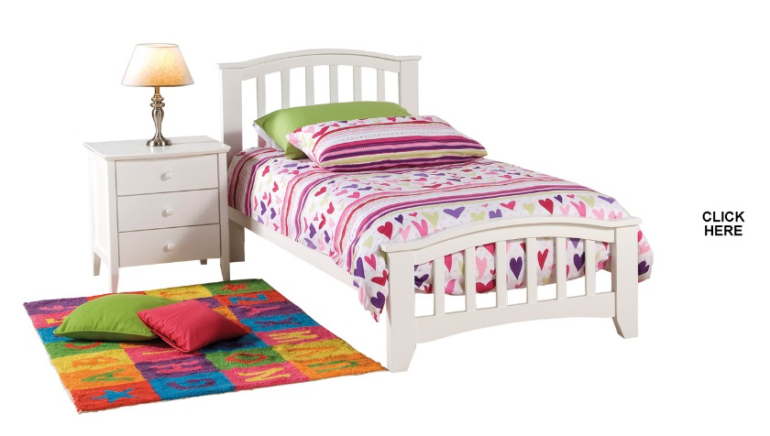
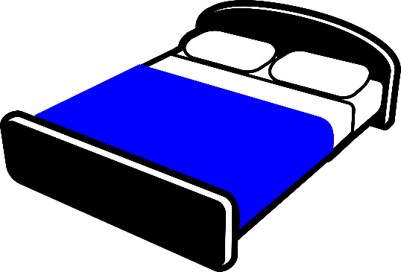
10.1 Travel expressions IPA
Je préfère un lit simple.
I prefer a single bed.
Je préfère un lit double.
I prefer a double/full bed.
Je préfère une chambre non fumeur.
I prefer a non-smoking room.

Slide 2
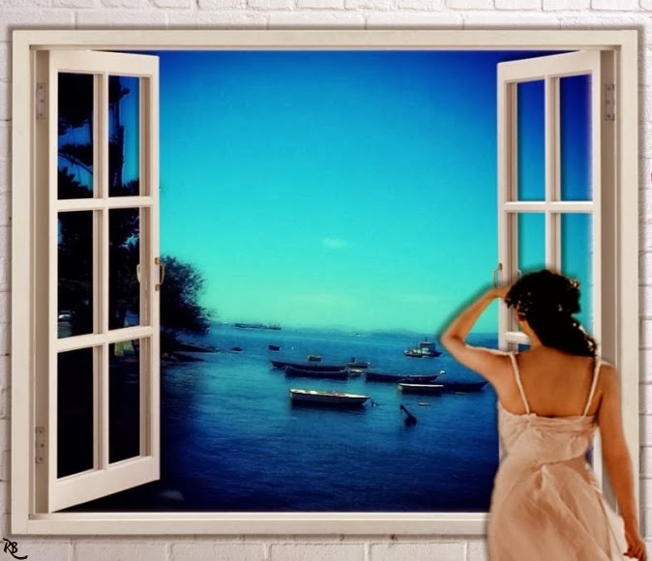
Je préfère une chambre avec vue.
I prefer a room with a view.
Je préfère une chambre avec la climatisation.
I prefer a room with air conditioning.

Slide 3
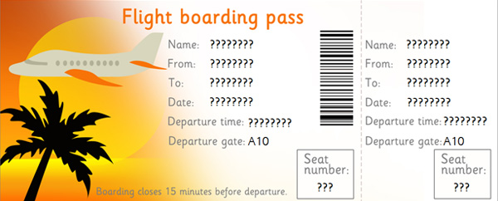
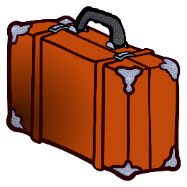
N’oublie pas le billet d’avion.
Don’t forget the plane ticket.
N’oublie pas le clé.
Don’t forget the key.
N’oublie pas la valise.
Don’t forget the suitcase

Slide 4
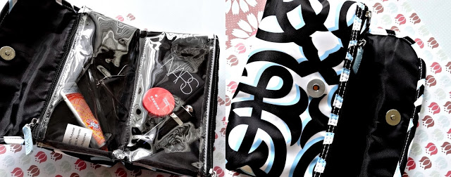
Je te conseille de prendre une parapluie.
I advise you to take an umbrella.
Je te conseille de prendre une trousse.
I advise you to take a toiletrie case.

Slide 5
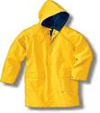
Tu as intérêt à emporter un imper.
You’d better bring a raincoat.
Tu as intérêt à emporter un chapeau.
You’d better bring a hat.

Slide 6
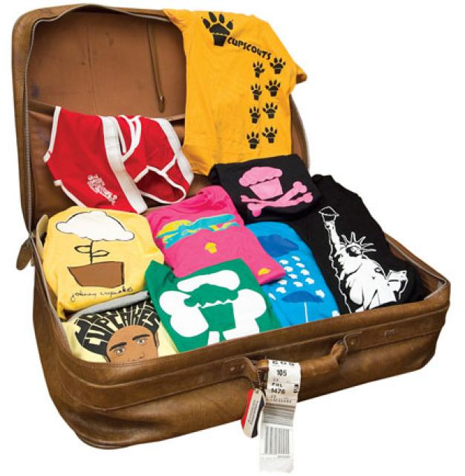
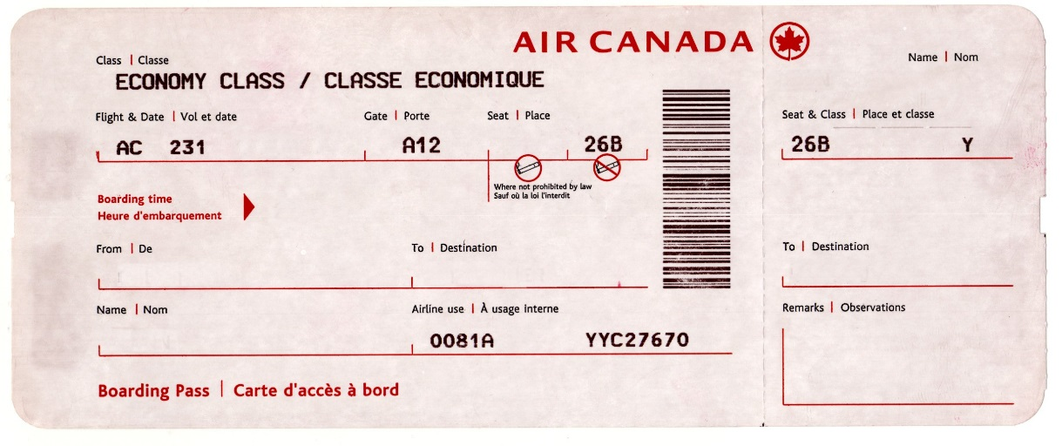
Tu devrais faire la valise.
You should pack your suitcase.
Tu devrais acheter un billet.
You should buy your ticket.

Slide 7
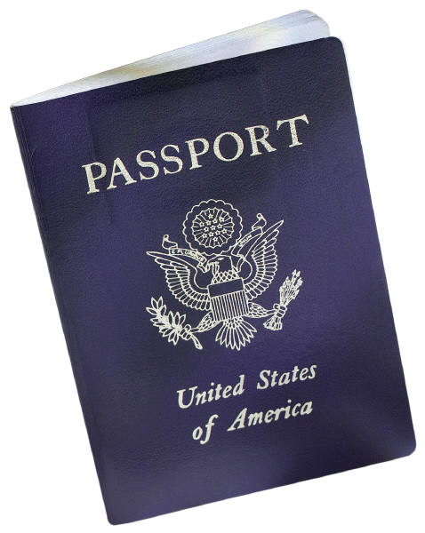
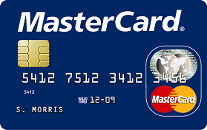
Tu ne peux pas partir sans le passeport.
You can’t leave without your passport.
Tu ne peux pas partir sans la carte de crédit.
You can’t leave without your credit card.
Tu ne peux pas sortir sans moi!
You can’t leave without me!

